Slide 1
Khởi động

Slide 2
XÂY NHÀ CHO THỎ

Slide 4
8 + 5 = ?
A 12
B 13
C 14
D 15

Slide 5
6 + 7 = ?
A 16
B 15
C 13
D 14

Slide 6
9 + 5 = ?
A 12
B 14
C 13
D 15

Slide 7
Chọn phép tính đúng cho bài toán sau :
Vườn nhà Lâm có 5 cây na và 7 cây xoài. Hỏi vườn nhà Lâm có tất cả bao nhiêu cây ?
A 7 – 5 = 2
B 5 + 7 = 11
C 5 + 7 = 13
D 5 + 7 = 12

Slide 8
CHỦ ĐỀ 2
Phép cộng, phép trừ phạm vi 20
BÀI 7 : PHÉP CỘNG ( QUA 10) TRONG PHẠM VI 20

Slide 9
TIẾT 5

Slide 11
1
Số?
Số hạng | 6 | 7 | 8 | 9 | 8 | 7
Số hạng | 5 | 6 | 6 | 7 | 5 | 7
Tổng | 11 | ? | ? | ? | ? | ?
13
14
16
13
14

Slide 12
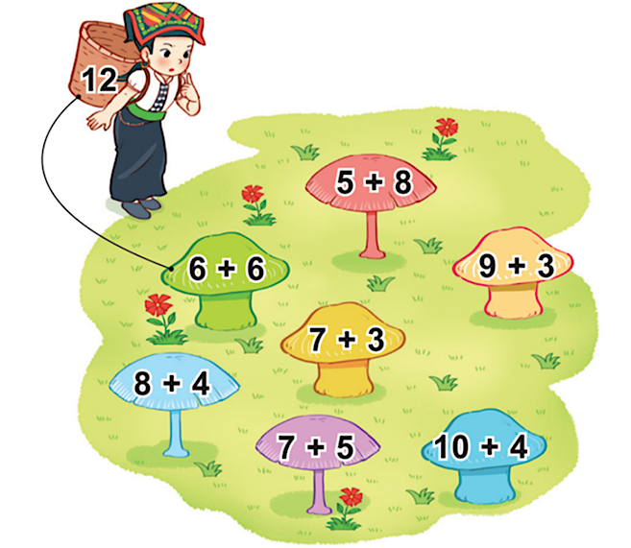
2
Bạn Sao hái những cây nấm ghi phép tính có kết quả bằng 12. Hỏi bạn Sao hái được bao nhiêu cây nấm?
→ Sao hái được 4 cây nấm

Slide 13
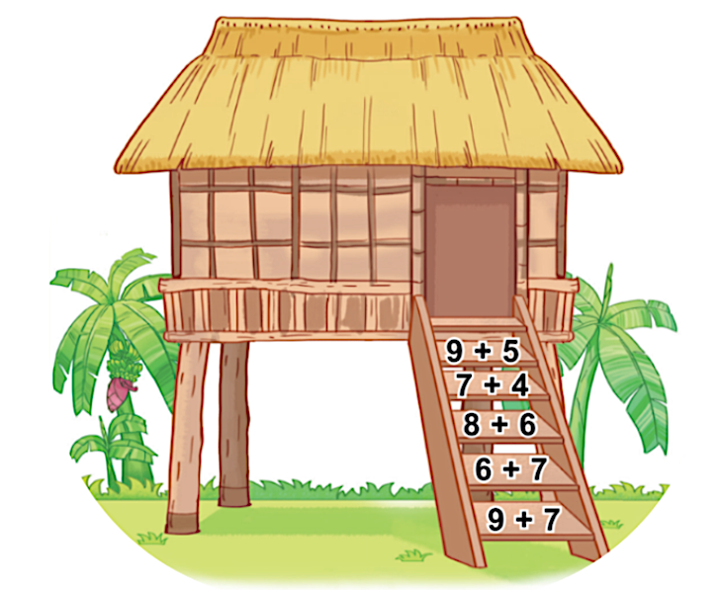
3
a) Tính kết quả của các phép tính ghi ở các thang:
b) Những phép tính nào có kết quả bằng nhau?
9 + 5
7 + 4
8 + 6
6 + 7
9 + 7
= 14
= 11
= 14
= 13
= 16

Slide 14
4
Hai con xúc xắc nào dưới dây có tổng số chấm ở các mặt trên bằng 11

Slide 15
Chúc các con học sinh chăm ngoan!

